Slide 1
Егерме икенче октябрь
Сыйныф эше

Slide 2
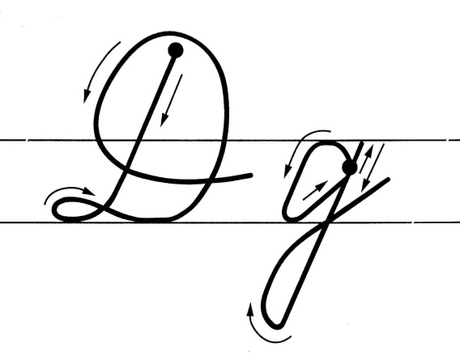



Slide 3
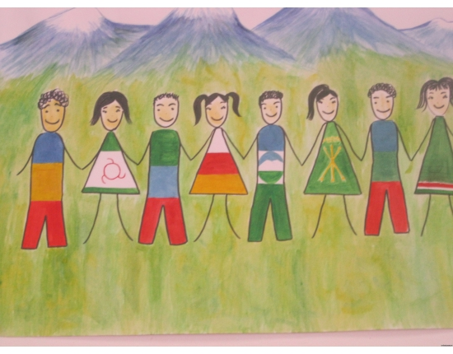
Дуслык тау күчерә.

Slide 4
Дус – иптәш.
Дус – дошман.

Slide 5
Дуслык

Slide 6
Дуслык

Slide 7
Дуслык

Slide 8
Тамыр
һәм
кушымча

Slide 9
Эш, эшче, эшчән, эшлә, эшмәкәр.
Тамырдаш сүзләр

Slide 10
Бакча, бакчачы, бакчалы.
Кагыйдә, 49 бит.

Slide 11

Ял минуты.
Менә минем уң кулым,
Менә минем сул кулым,
Менә идән, менә түшәм
Менә шулай зур үсәм.

Slide 12
Тест
1. Җөмлә сүзләрдән төзелә.
2. Бер тамырдан ясалган сүзләр тамырдаш сүзләр дип атала.
3. Сүзнең төп мәгънәсен аңлата һәм мәгънәле башка кисәкләргә бүленми торган кисәге тамыр дип атала.
4. Калын әйтелешле сүзгә һәрвакыт нечкә кушымча ялгана.
5. Тамырга ялганып килә торган кисәкләрне кушымчалар диләр.
6. Нечкә әйтелешле сүзләргә калын кушымча ялгана.

Slide 13
Тест
1. Җөмлә сүзләрдән төзелә. (+)
2. Бер тамырдан ясалган сүзләр тамырдаш сүзләр дип атала. (+)
3. Сүзнең төп мәгънәсен аңлата һәм мәгънәле башка кисәкләргә бүленми торган кисәге тамыр дип атала. (+)
4. Калын әйтелешле сүзгә һәрвакыт нечкә кушымча ялгана. (-)
5. Тамырга ялганып килә торган кисәкләрне кушымчалар диләр. (+)
6. Нечкә әйтелешле сүзләргә калын кушымча ялгана. (-)

Slide 14
!
Б
З
Ы
У
Г
Л
Д
Ы
Д
Ы
Р

